Slide 1



«Державні символи України»

Slide 2
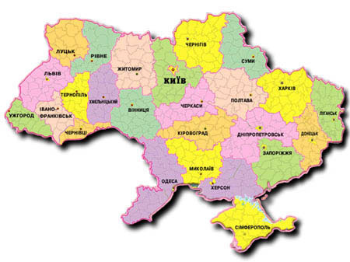
Народи світу різняться між собою мовою, кольором шкіри, одягом, звичаями. У кожного народу є свої національні святині, улюблені речі, дерева, тварини. Українці мають свої, їх споконвіку шанують і бережуть.
Кожна країна світу обов’язково має три державні символи. Має їх і Україна.
У статті 20 Конституції України записано: «Державними символами України є Державний Прапор України, Державний Герб України і Державний Гімн України».

Slide 3


Slide 4

ГЕРБ
Герб – символічний знак держави, золотий тризуб на блакитному тлі. Він зустрічається ще за часів Київської Русі. Тризуб – прадавній знак князів Рюриковичів – був державним знаком Київської Русі. Тризуб карбували на монетах князя Володимира, князів Святополка та Ярослава Мудрого.

Slide 5

Але серед усіх гербів найуживанішим в історії України був тризуб. Чому?
Мабуть тому, що число три завжди вважалося казковим, чарівним. У народних казках йдеться про трьох богатирів, три бажання, три дороги. Отже, у тризубі відображено триєдність життя. Це Батько – Мати – Дитина. Вони символізують собою силу – мужність – любов.
Наш герб – тризуб, це воля, слава, сила.
Наш герб – тризуб. Недоля нас косила.
Та ми зросли, ми є, ми завжди будем,
Добро і пісню несемо ми людям

Slide 6
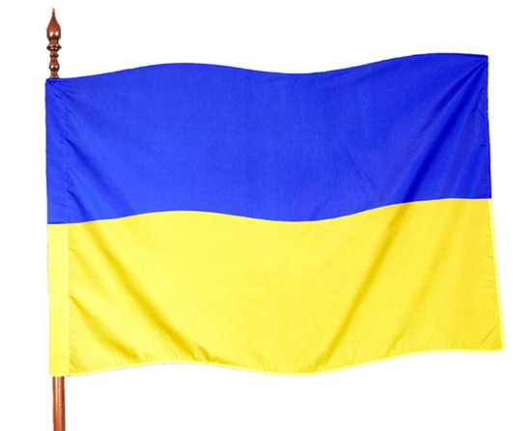
ДЕРЖАВНИЙ ПРАПОР УКРАЇНИ
Прапор – це символ державності та національної незалежності.
28 січня 1992 року верховна Рада України затвердила Державний Прапор України – синьо-жовтий.
Стаття 20 Конституції України: « Державний Прапор України – стяг із двох рівновеликих смуг синього і жовтого кольорів».

Slide 7

ГІМН УКРАЇНИ
Гімн – це урочиста патріотична пісня, яка уславлює державу, є символом її державності і національної єдності.

Slide 8

Державним Гімном України є музична редакція пісні «Ще не вмерла Україна». Слова написав більше ста років тому (1862р.) поет, вчений Павло Чубинський. Вперше з нотами пісня-гімн була надрукована у 1885 році. Проте її виконання і поширення довгий час заборонялося і переслідувалося. І тільки у незалежній Україні музична редакція пісні «Ще не вмерла Україна» стала Державним Гімном.
Слова палкі, мелодія врочиста,
Державний гімн ми знаємо усі.
Для кожного села, містечка, міста –
Це клич один з мільйонів голосів.

Slide 9
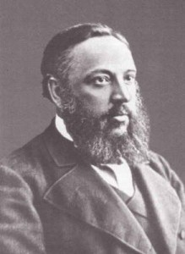
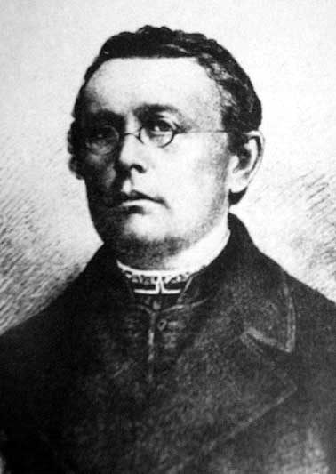
Павло Чубинський
Михайло Вербицький

Slide 10
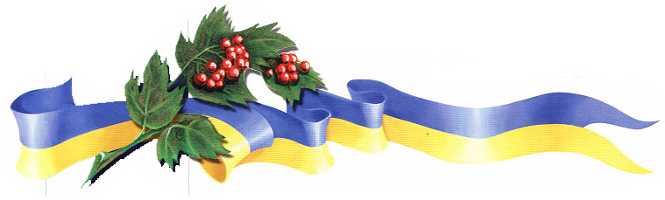
Коли звучить Державний Гімн України треба вставати. Також треба вставати, коли вносять Державний Прапор України. Цим ви засвідчуєте свою глибоку повагу до головних символів держави.
Гімн звучить щоденно о 6-й годині ранку та о 24 годині вночі по українському радіо. Гімном Україна розпочинає і закінчує день. З гімну починаються урочисті збори, незвичайні масові події, гімном їх і закінчують.

Slide 11


Slide 12
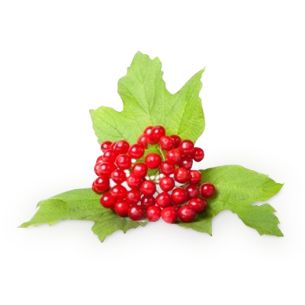
«Країна в якій ми живемо»
Столиця нашої держави – це місто…
Що належить до державної символіки України?
Кого в родині називають берегинею?
Якого кольору державний Прапор України?
Як називається символ, який дівчата одягають на голову в свята?
Урочиста пісня нашої держави – це …
Найвищі гори в України – це …
Як називається Основний Закон нашої держави?
На честь кого було названо місто Київ?
Яка мова є державною в Україні?
Який кущ є народним символом в України?
Державний герб України – це ….
Найбільша річка в Україні – це …
Яка улюблена страва в українців?

Slide 13

Дякую за увагу!
Підготувала
Студентка 441 групи
Кабакова Таїсія

